Slide 1




Slide 2
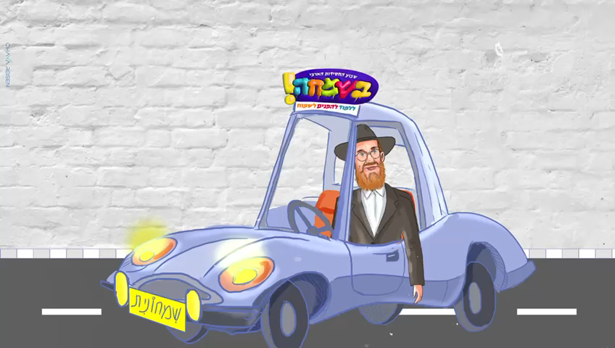

Slide 3

תמיד בשמחה

Slide 4

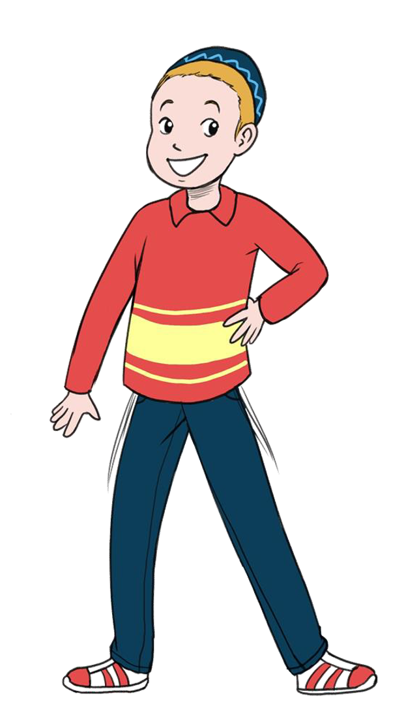
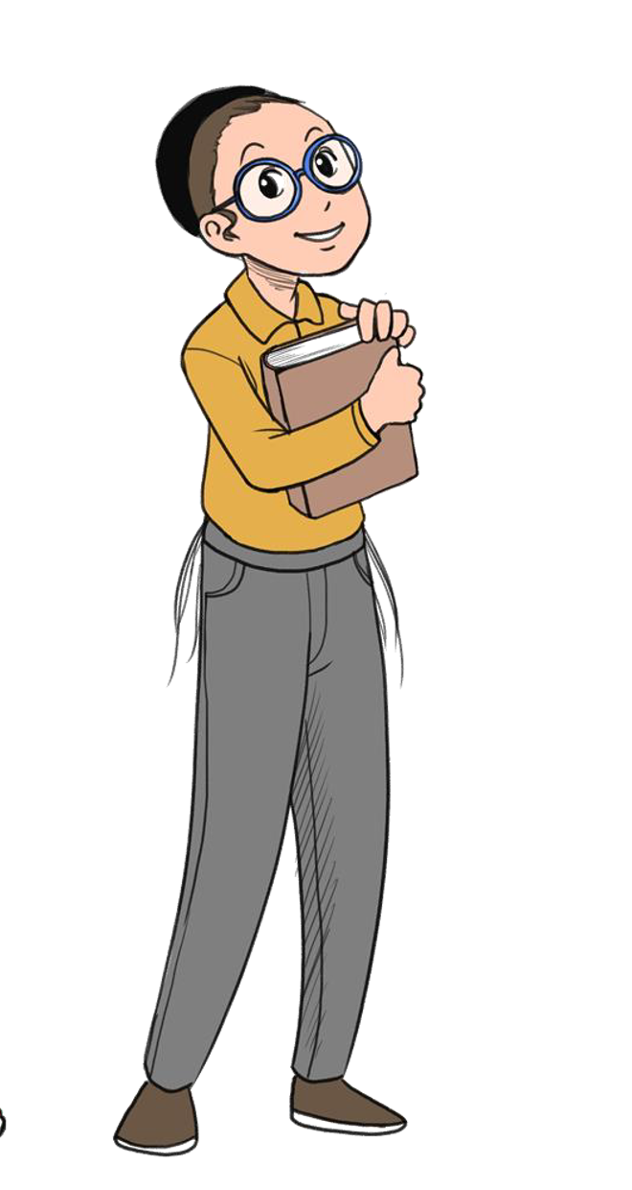

מתחשק לי השנה תחפושת קצת אחרת...
מה מתחשק לך? רב? חסיד מפורסם? מרדכי היהודי? חתן?

Slide 5
אני מחפש משהו קצת... שונה. אולי תחפושת של שמחה?
אולי ליצן? תקנה איזו חולצה צבעונית ומיוחדת ואולי גם כובע תואם. זה יכול להראות מדהים!

Slide 6
אני כבר למדתי שחולצה של ליצן זה עוד לא אומר בהכרח שמחה.
נכון, ראיתי בחיי הצעירים גם ליצנים עצובים.
אז מה אתה אומר? אולי מסכה עם חיוך?

Slide 7
לא, אני רוצה משהו שיעזור לי לשמוח על אמת... אולי באמת אני צריך לחפש את זה במקום אחר...
נראה לי שאתה לא חושב בכיוון הנכון. לא צריך תחפושת בשביל זה. נראה לי שאנחנו צריכים לחפש את זה בתוכינו!

Slide 8
דיון
אז איך אפשר להיות "תמיד בשמחה"?
באמת... לא רק בתחפושת?

Slide 9
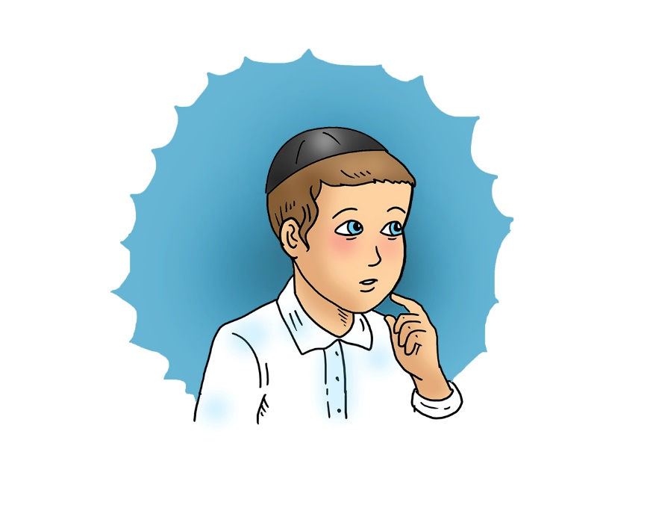
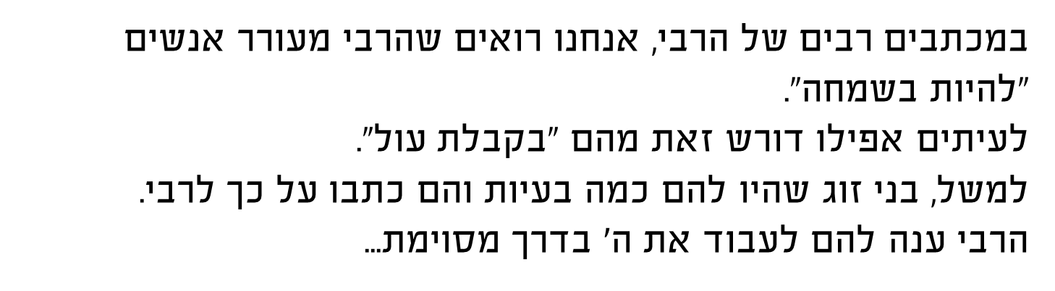



Slide 10


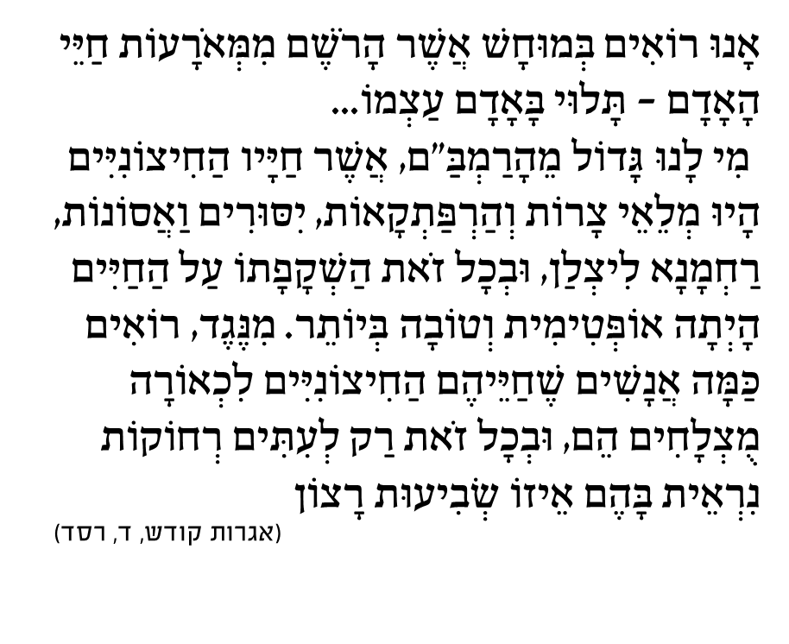
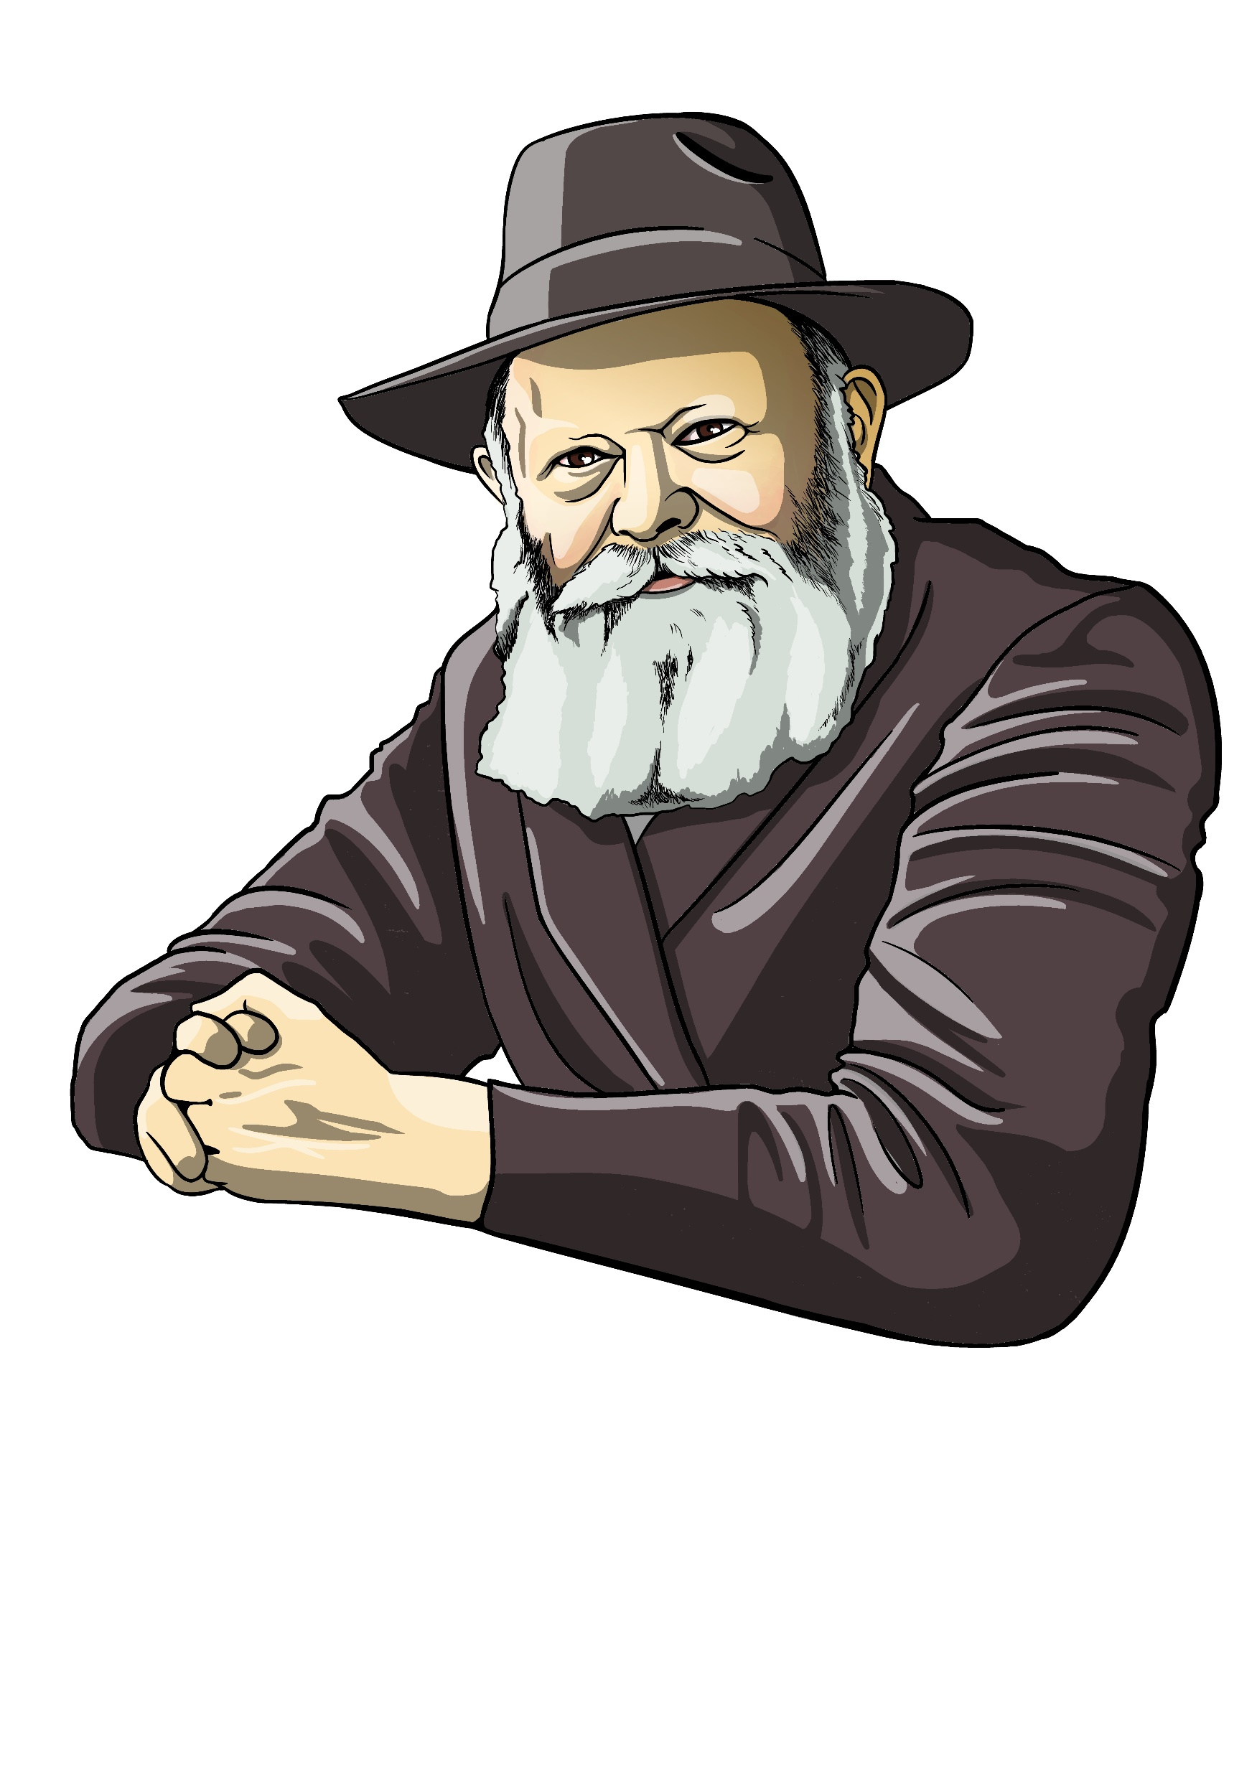
שמחה זה רגש... משהו שמתפרץ בתוכי.
איך אפשר לעשות את זה בקבלת עול? גם כשהמצב לא משמח?

Slide 11



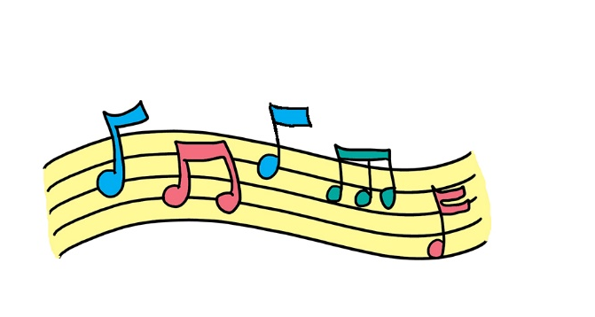

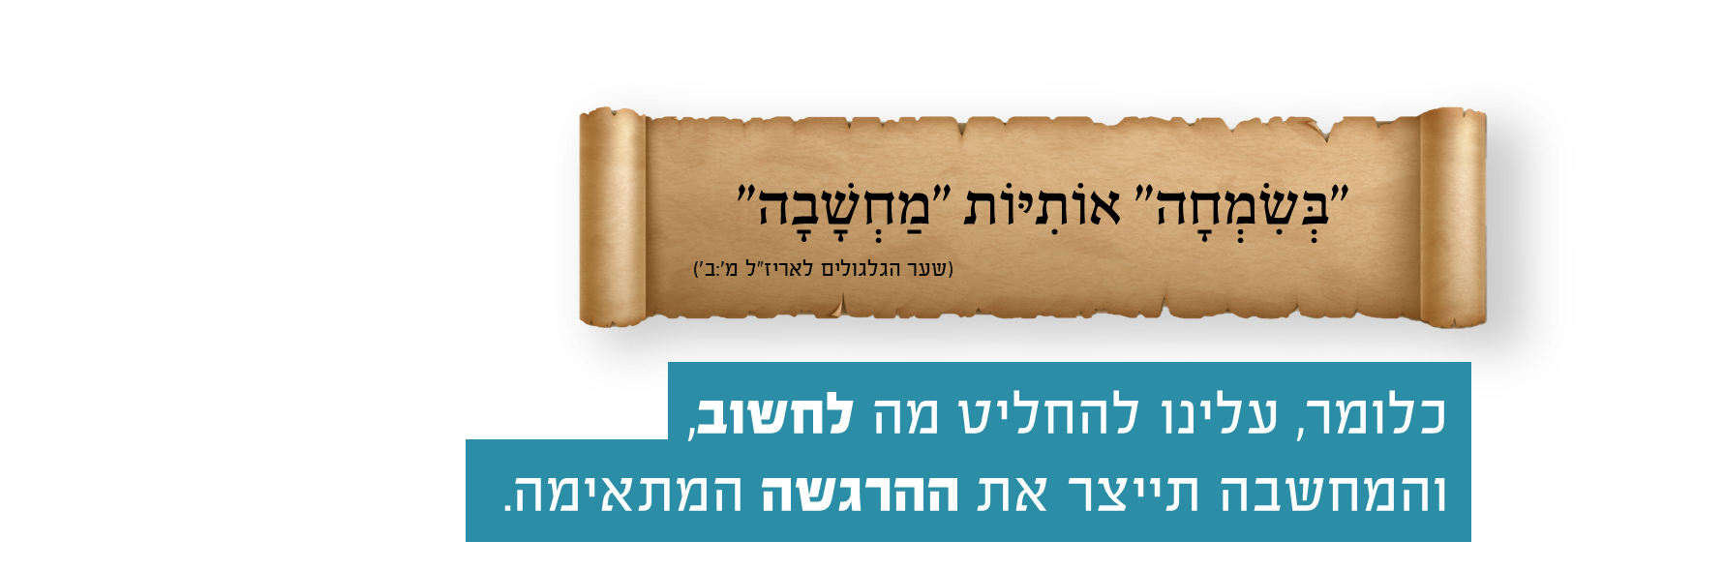

Slide 12
הקב"ה מחליט – מה יקרה לנו
אנחנו מחליטים – איך לקבל את המצב

Slide 13
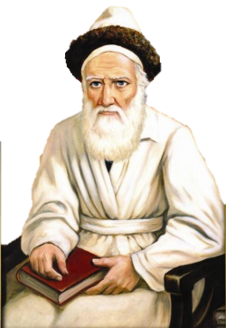

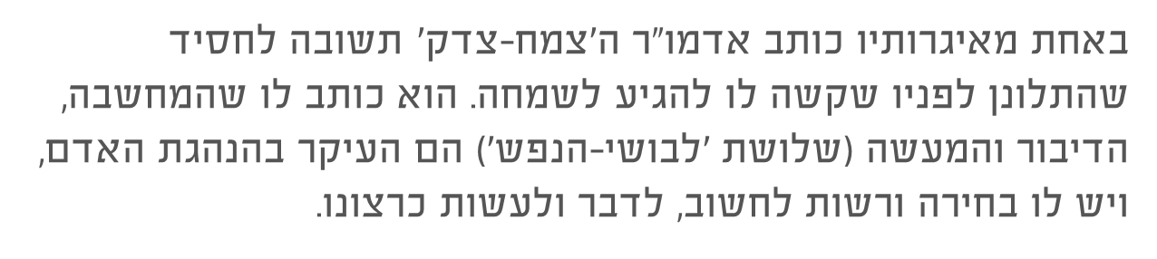


Slide 14
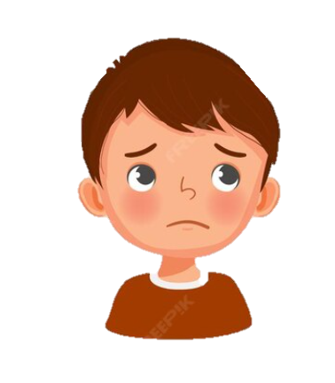


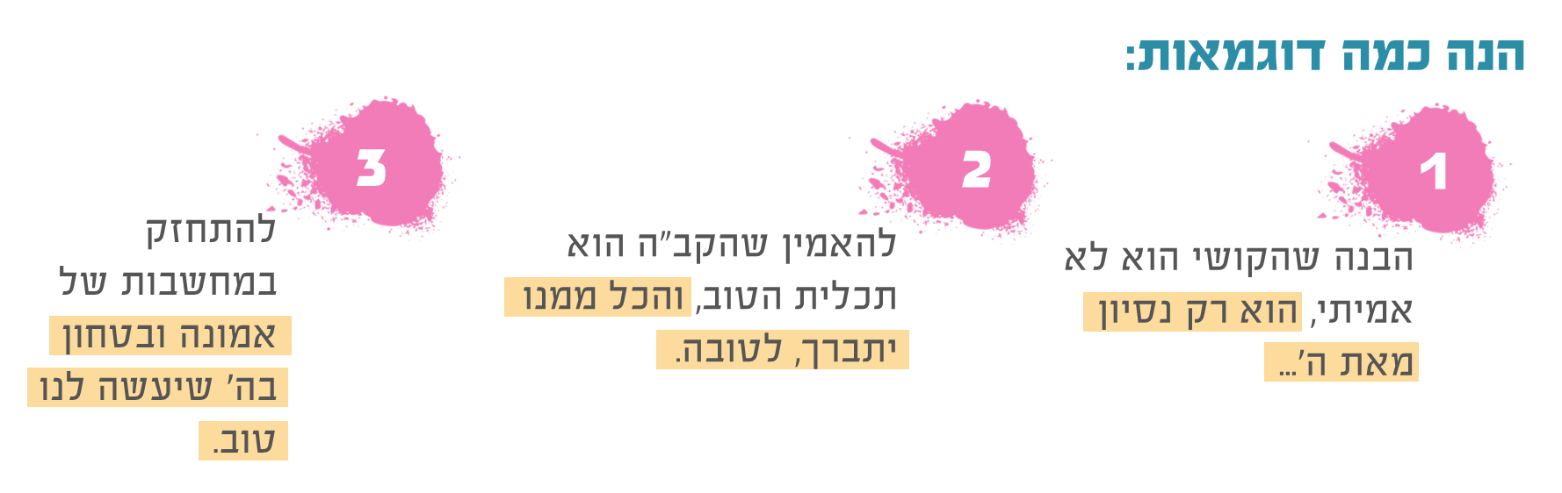

Slide 15





Slide 16

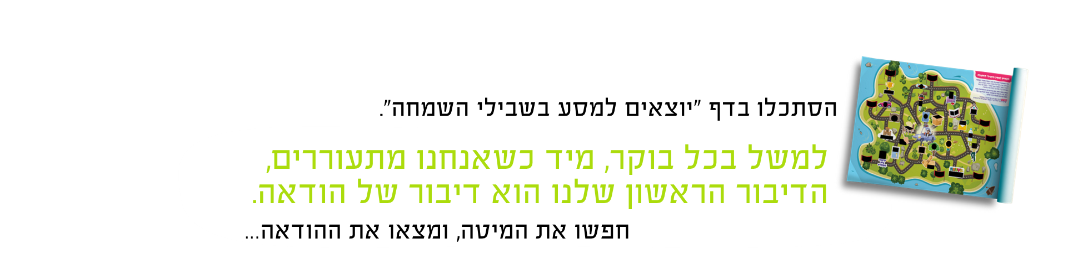

מודה אני

Slide 17
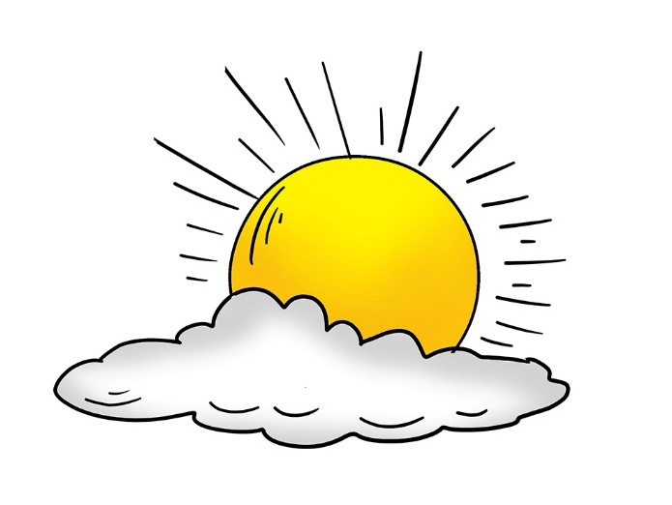

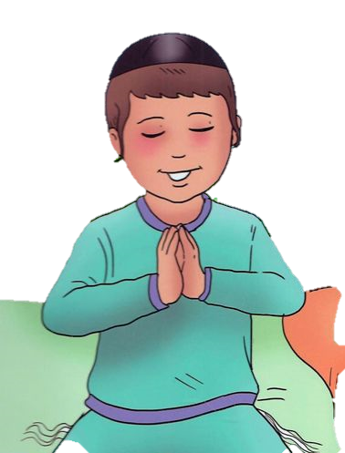

Slide 18

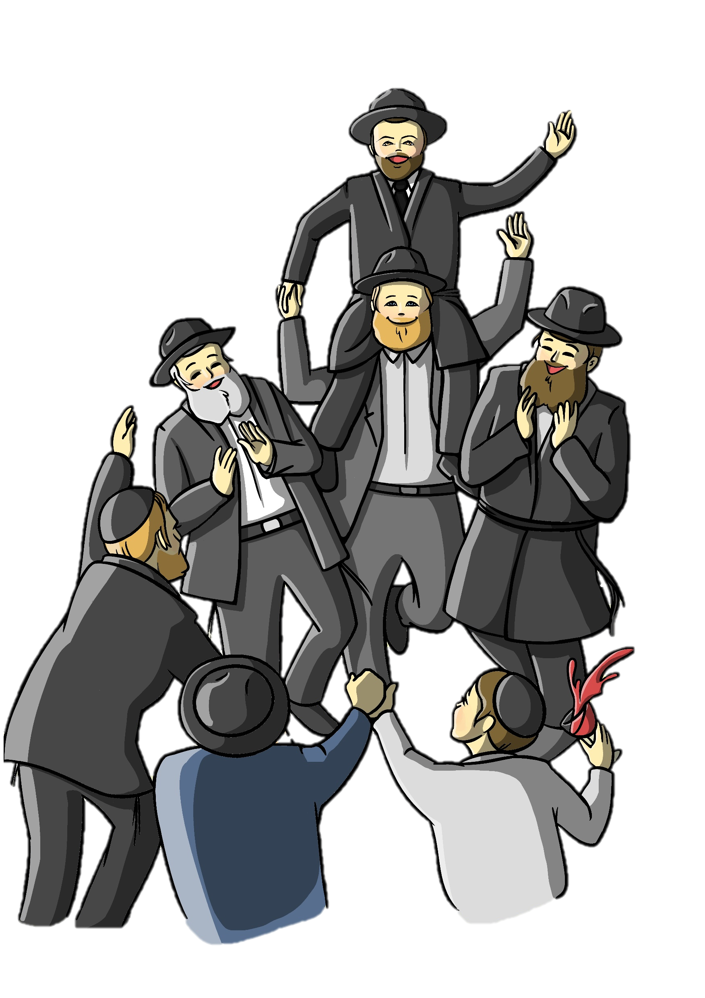


Slide 19


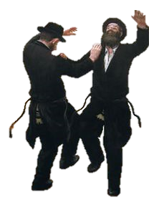
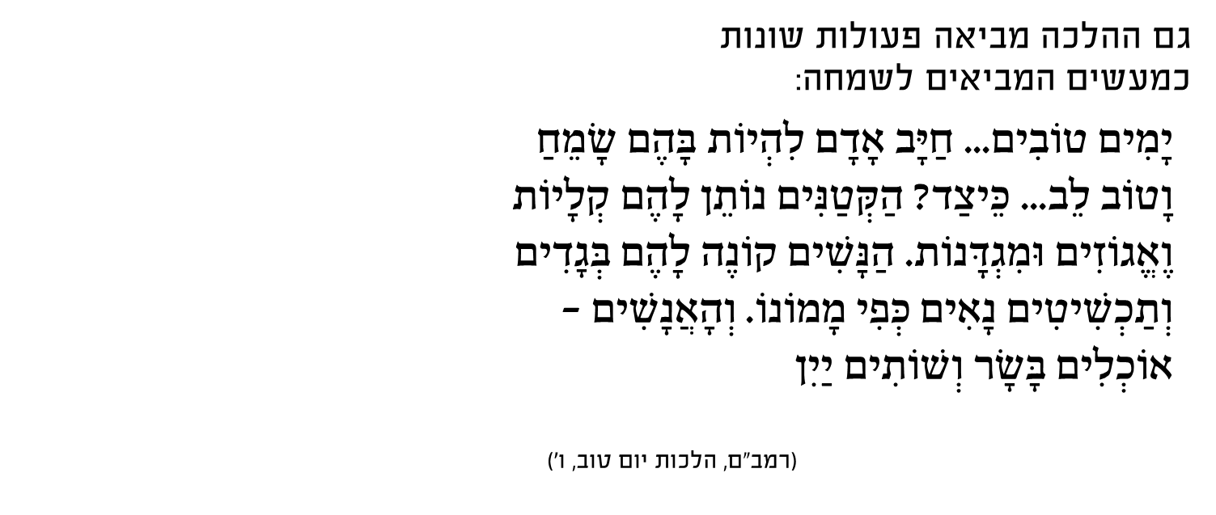


Slide 20




סגירת סיטואציה יומית

Slide 22
משחק
'תחרות השמחה'

Slide 23
שלב א
הכן רשימה עם כמה שיותר דברים טובים ומשמחים בחיים שלך.
דברים שאתה מודה עליהם, ומהווים סיבה לשמחה.

Slide 24

המנצח:
מי הצליח למצוא יותר מ-10 דברים?
מי המנצח?

